Slide 1
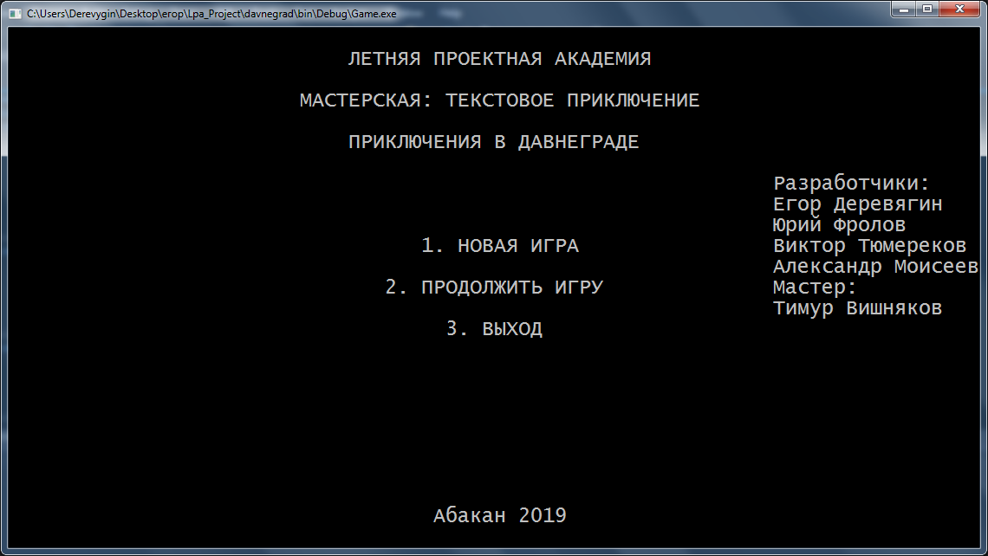

Slide 2
Цели мастерской:
Разработать развлекательное игровое приложение для не зрячих пользователей компьютера.

Slide 3
Задачи:
Написать диалоги для персонажей
Сделать «буквенное» описание карты города
Написать программный код для проигрывания диалогов и возможности отвечать на них
Представить и защитить проект на защите проектов

Slide 4
Актуальность
Незрячие пользователи ПК не имеют возможности использовать обычные игровые программы.
Гипотеза
Создание игрового приложения ориентированного на текстовый режим позволит привлечь интерес незрячих пользователей

Slide 5
Требования к приложению:
Интерфейс должен быть максимально простым, доступным для незрячих пользователей.
Интерфейс должен быть совместим с программами озвучивания текста и мониторами, использующими шрифт Брайля.
Игровой процесс должен быть увлекательным, допускающим свободу действия игрока в игровом мире.
Игра должна иметь несколько концовок, определяющимися действиями игрока во время игры.

Slide 6
Языки и средства разработки:
Среда разработки Microsoft Visual Studio 2005
Среда разработки Microsoft Visual Studio 2017
Язык разметки данных XML
Язык программирования C#

